Slide 1

GIEO MẦM BIẾT ƠN

Slide 2

Tranh ảnh cờ đỏ sao vàng và chú bộ đội

Slide 3



NGHE HÁT:
CHÁU YÊU CHÚ BỘ ĐỘI

Slide 4
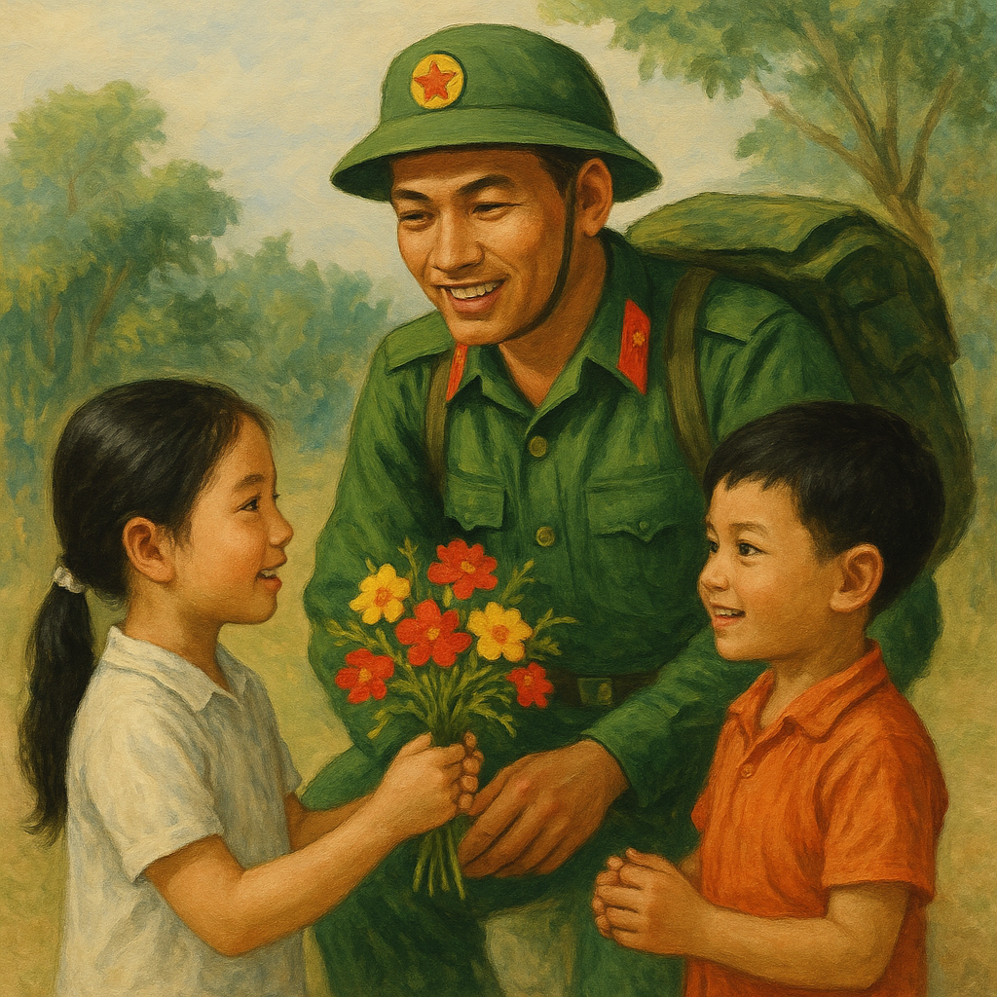
TẶNG HOA CHO CHÚ BỘ ĐỘI

Slide 5
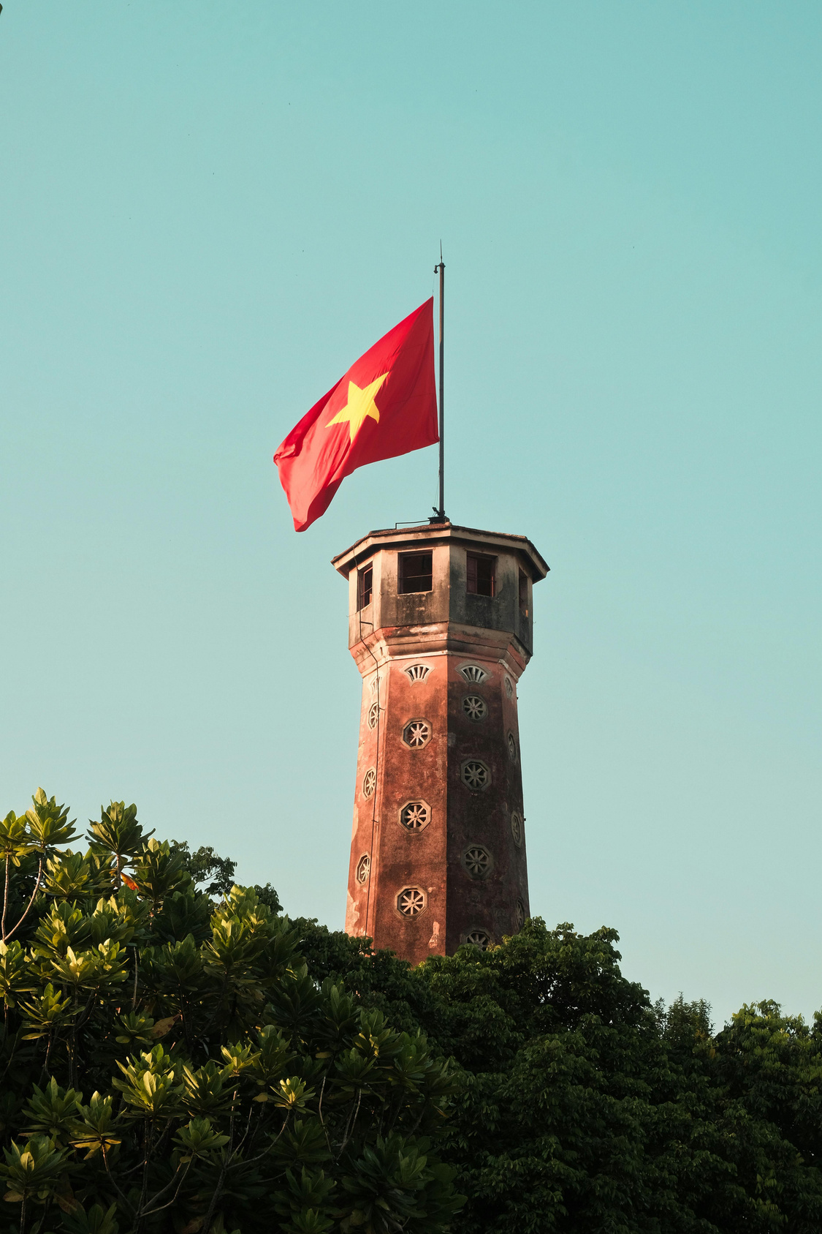
HẸN GẶP LẠI CÁC BÉ Ở CÁC HOẠT ĐỘNG TIẾP THEO!

